Slide 1
“Авантуре с Петсоном и Финдусом”
ЈЕЗИЧКА АКТИВНОСТ: говорно-музичка игра “Петсон и Финдус”

Slide 2
Подаци:
Име и презиме васпитача: ВЕСНА СТАНИМИРОВИЋ
Назив установе: ПРЕДШКОЛСКА УСТАНОВА “СТОНОГИЦА”
Адреса установе: Тицанова 16, Сремска Митровица, 22000
Контакт телефон: 022/631-377; 060/503-54-01
vesnastanimirovic356@gmail.com
www.predskolskaustanovastonogica.rs

Slide 3
Назив и циљ активности:
Назив: језичко-телесна активност
Циљ:
Подстицање правилног изговора гласова којима је текст бројалице засићен: Ц, Ч, Ш и Ђ.
Даљи развој интересовања за језичке активности
Развој слушне меморије, пажње и концентрације
Даљи развој ритма, динамике и темпа говора
Даљи развој музичих способности
Стварање позитивне атмосфере у групи

Slide 4
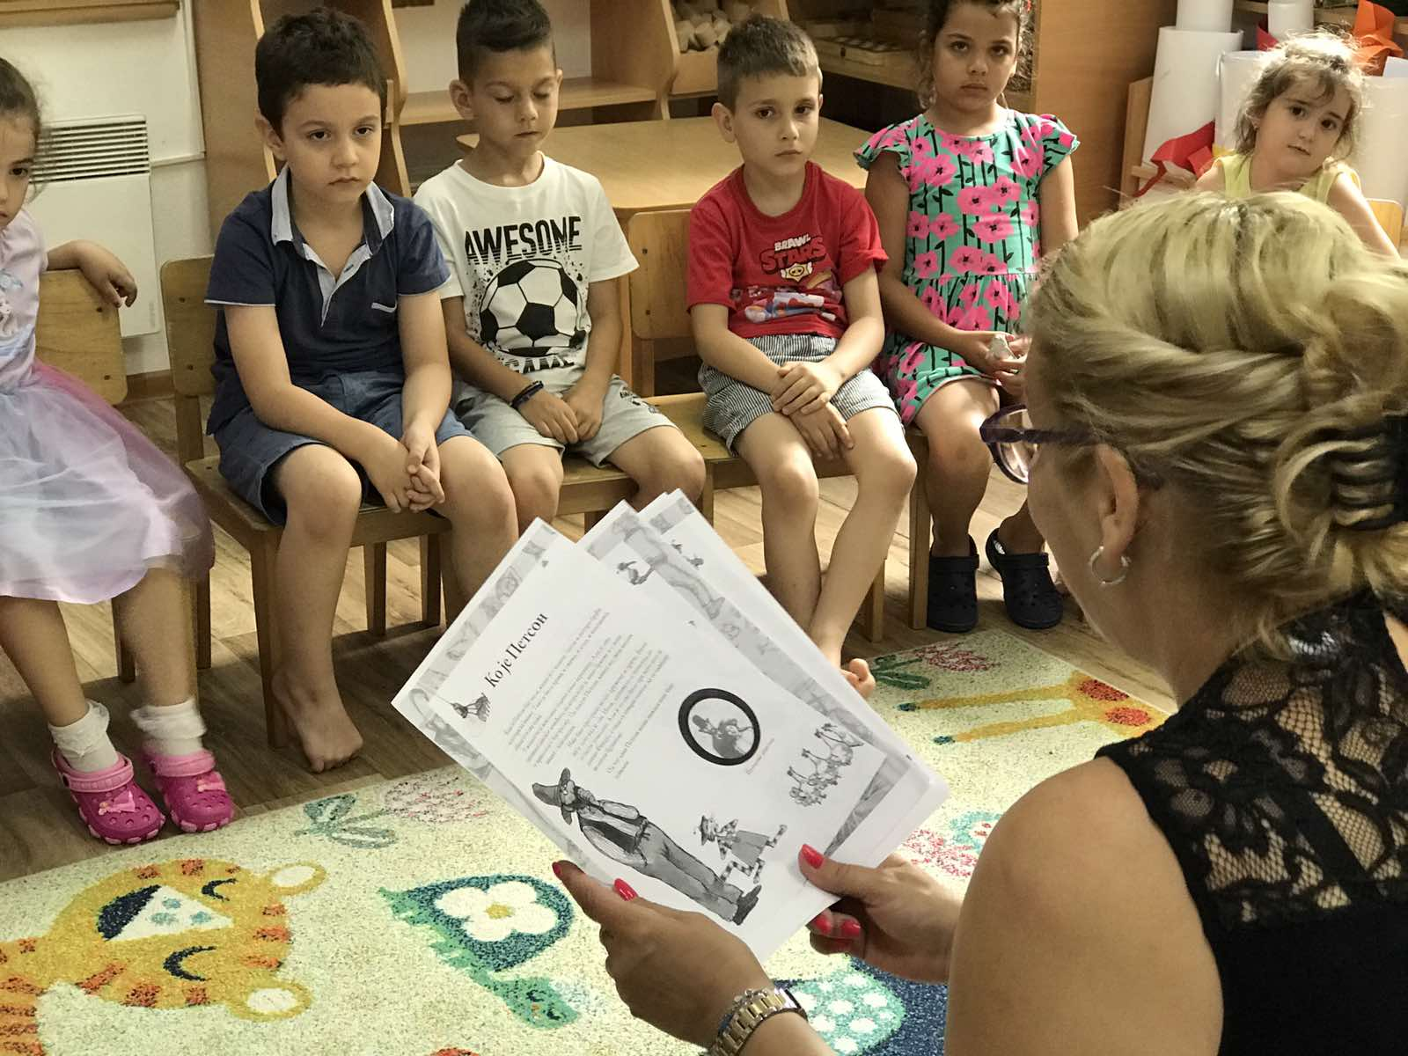
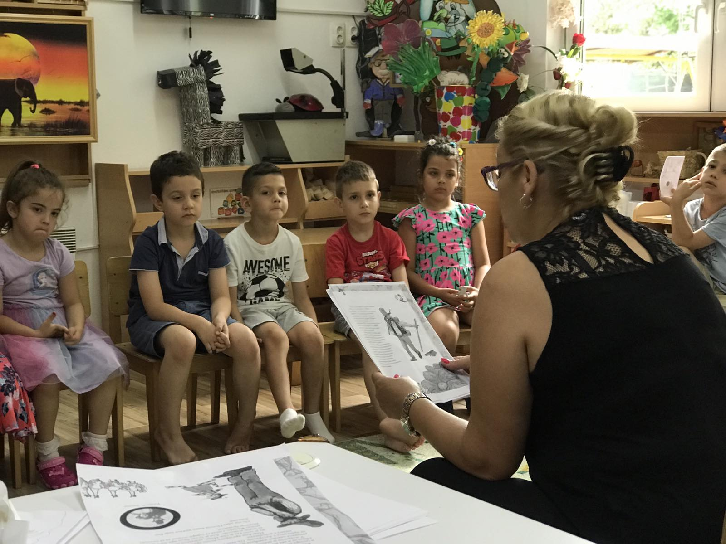
Ток активности:
Најпре, деци је прочитан одломак из књиге “Авантуре с Петсоном Финдусом”, а након тога разговарали смо о необичним другарима кроз вођење разговора од стране васпитача, односно постављањем питања која од деце траже одговоре о томе:
Ко је Петсон? Ко је Финдус?
Које су њихове особине?
Шта воле да раде?
Када је Петсон упознао Финдуса?
Шта све постоји на тавану на којем Финдус воли да проводи време?

Slide 5
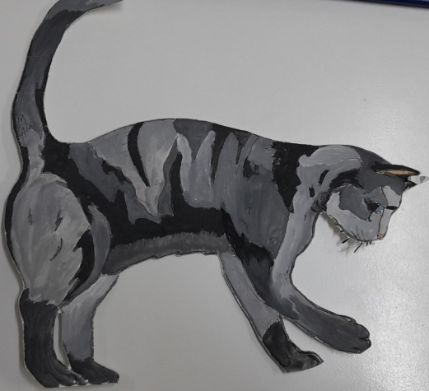
Уводни део активности:
“Финдус маче не њаче,
него тихо/гласно мњауче:
Мњаууу, мњаууу,
Мњау-мњау-мњау.”
Правила игре: По принципу игре “Топло-хладно” одабере се дете које жмури и дете које сакрива апликацију мачке (Финдуса). Задатак остале деце је да тихим или гласним певањем горе наведених стихова даје детету трагачу знак да ли је близу сакривеног Финдуса или далеко. У певању се користи и средња јачина за удаљеност која није ни близу ни далеко.
Видео снимак

Slide 6
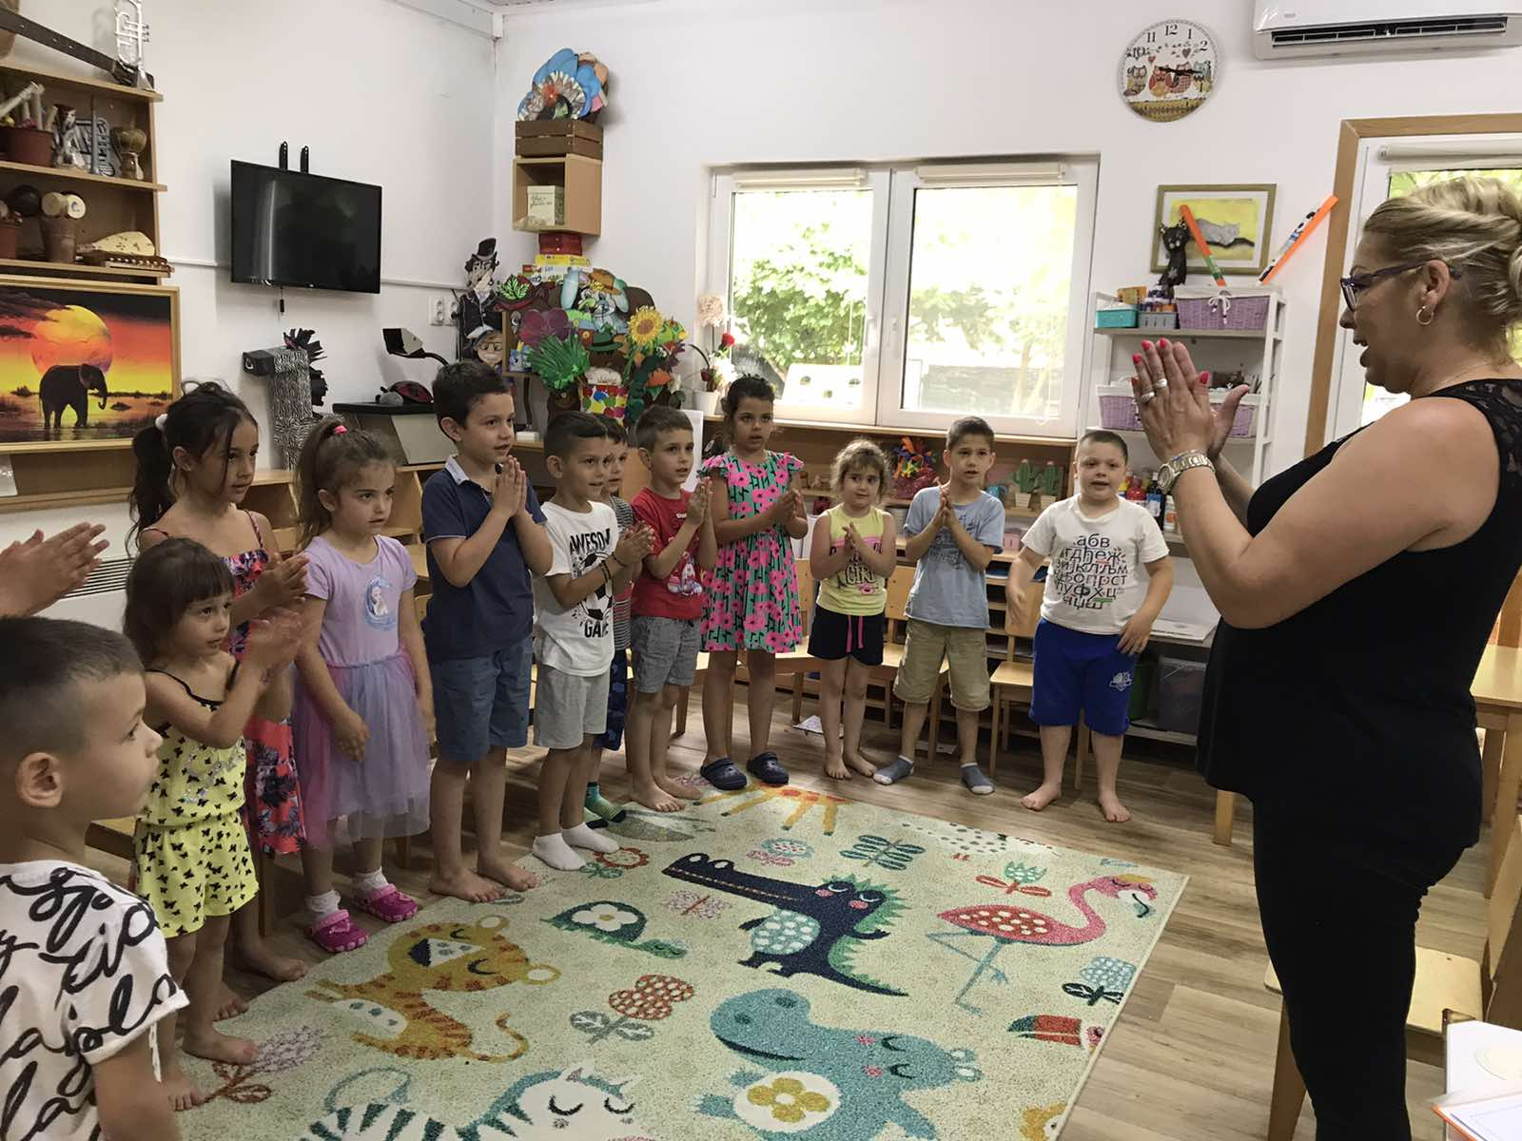
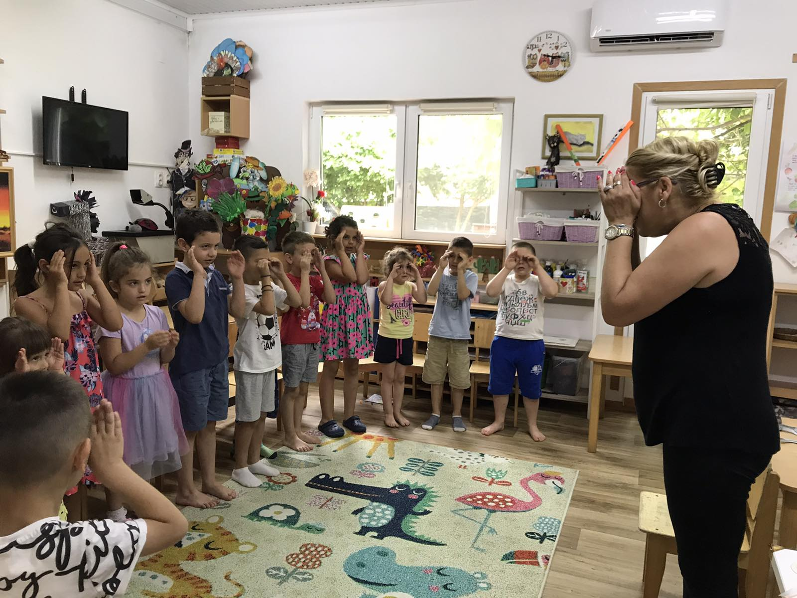
Главни ток активности:
Васпитач је осмислио текст бројалице и изводи га деци. Најпре давањем ритма длан о длан, а затим и ритмичким инструментима: дрвени штапићи, маракас, триангл.
Поступак се понавља неколико пута, а након што деца науче текст и ритмичко извођење, и сама изводе бројалицу подељени у групе.

Slide 7
Видео снимак извођења прве строфе бројалице

Slide 8
Текст бројалице:
Једног давног дана, Онда Финдус мачак
Петсон, чича стари, не часи ни часак,
ни слутио није по кревету скаче,
шта вири из кутије. јер је, ипак, маче.
Финдус, маче мало,
погледа га нежно.
Од тог’ часа, од тог’ трена
за њих више бриге нема.
Да пецају воле,
тамо рибу лове,
а кад’ скочи штука
Финдусу је мука.
Кад’ с’ језера дођу,
на таван се пење,
да досаде прођу,
ал’ и бубе лење.

Slide 9
Ритмички запис бројалице: ДБ – десна бутина ЛБ – лева бутина Т – тапшање длан о длан ДЛБ – десна и лева бутина истовремено

Slide 10
Завршни део активности: видео снимак Ана Врбашки и Марко Дињашки: извођење бројалице телесном перкусијом

Slide 11
Деца средње (узраст од 4 и 5 година) и деца припремне предшколске групе (6 и 7 година)
ХВАЛА НА ПАЖЊИ!

